Slide 1
第九章 拖放

Slide 2
内容安排
9.1 拖放概述
9.2 传递拖拽数据
9.3 HTML5拖放的实例
9.4 小结

Slide 3
9.1 拖放概述
什么是拖放？
设置元素为可拖放
拖放事件

Slide 4
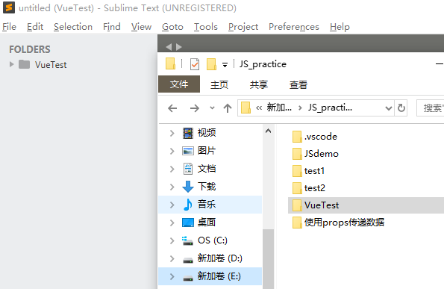
什么是拖放？
拖放可以分为两个动作，即拖拽（drag）和放开（drop）。拖拽就是移动鼠标到指定对象，按下左键，然后拖动对象；放开就是放开鼠标左键，放下对象。
将图片拖放到PS软件里
将文件拖放到sublime text

Slide 5
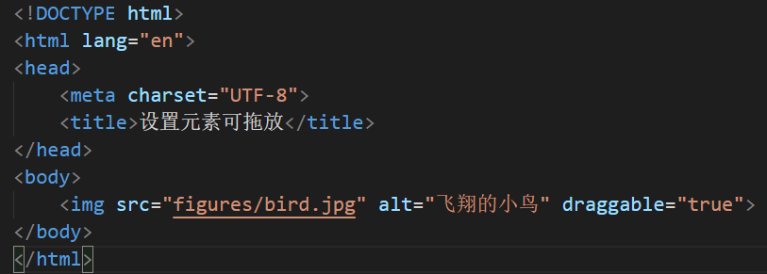
设置元素为可拖放
首先要定义使网页中的元素可以被拖放，可以通过将元素的draggable属性设置为true实现此功能。

Slide 6
拖放事件
事 件 | 说 明 | 作 用 对 象
dragstart | 源对象开始拖放，开始移动时事件触发 | 源对象
drag | 源对象拖放过程中，移动被拖拽对象时触发 | 源对象
dragenter | 源对象进入过程对象范围内，被拖拽对象进入过程对象时被触发 | 过程对象
dragleave | 源对象离开过程对象的范围，被拖拽对象离开目标对象时触发 | 过程对象
dragover | 源对象在过程对象范围内移动，被拖拽对象在过程对象内移动时触发 | 过程对象
drop | 用户释放鼠标时就会触发 | 目标对象
dragend | 源对象拖放结束，整个拖放操作结束时触发。 | 源对象

Slide 7
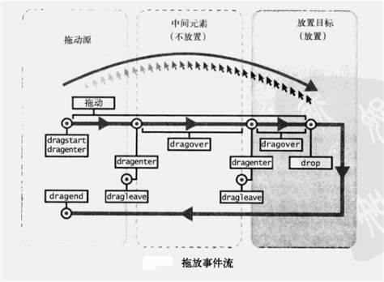
拖放事件
拖放事件流程：

Slide 8

拖放事件的处理函数
在定义元素时，可以指定拖放事件的处理函数。
例如，在网页中定义一个可拖放的图片，并指定其dragstart事件的处理函数为drag(event)代码如下：

Slide 9
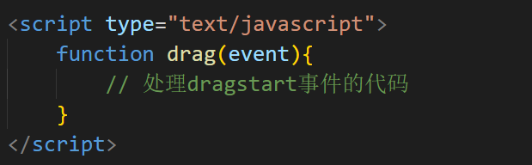
拖放事件的处理函数
drag(event)函数的格式如下：
每个拖放事件的处理函数都有一个Event对象作为参数。Event 对象代表事件的状态，比如发生事件中的元素、键盘按键的状态、鼠标的位置、鼠标按钮的状态。

Slide 10
9.2 传递拖拽数据
data Transfer对象的属性
data Transfer对象的方法

Slide 11
data Transfer对象的属性
dropEffect属性
取值 | 说 明
copy | 显示copy光标
link | 显示link光标
move | 显示move光标
none | 默认值，即没有指定光标

Slide 12
data Transfer对象的属性
effectAllowed属性
取值 | 说 明
copy | 允许执行复制操作
link | 将源对象链接到目的地
move | 将源对象移动到目的地
copyLink | 可以是copy或link，取决于目标对象的缺省值
copyMove | 可以是copy或move，取决于目标对象的缺省值
linkMove | 可以是link或move，取决于目标对象的缺省值
all | 允许所有数据传输操作

Slide 13
data Transfer对象的方法
getData()方法
getData()方法用于从dataTransfer对象中以指定的格式获取数据，语法如下：
sretrievedata = object.getdata(sdataformat)
参数sdataformat是指定数据格式的字符串，可以是下面的值：
● Text，以文本格式获取数据。
● URL，以URL格式获取数据。
getData()方法的返回值是从dataTransfer对象中获取的数据。

Slide 14
data Transfer对象的方法
setData()方法
setData ()方法用于以指定的格式设置dataTransfer对象中的数据，语法如下：
bsuccess = object.setdata(sdataformat, sdata)
参数sdataformat是指定数据格式的字符串，可以是下面的值：
● Text，以文本格式保存数据。
● URL，以URL格式保存数据。
参数sdata是指定要设置的数据的字符串。
如果设置数据成功，则setData ()方法返回True；否则返回False。

Slide 15
9.3 HTML5拖放的实例
拖放HTML元素
拖放外部图片文件

Slide 16
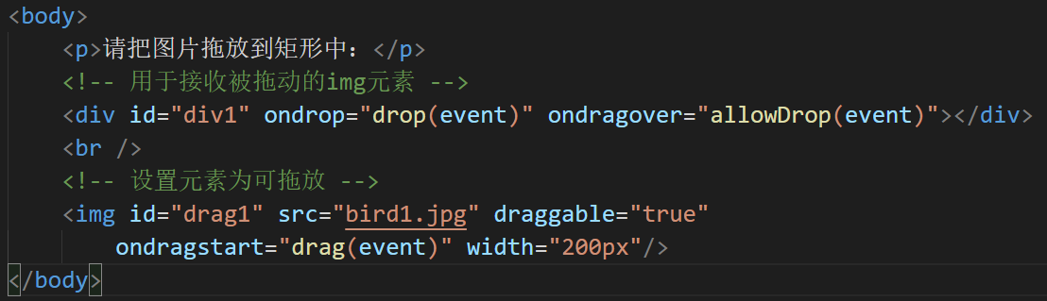
拖放HTML元素
本示例将实现HTML页面中<img>元素的拖放。
HTML代码如下：

Slide 17
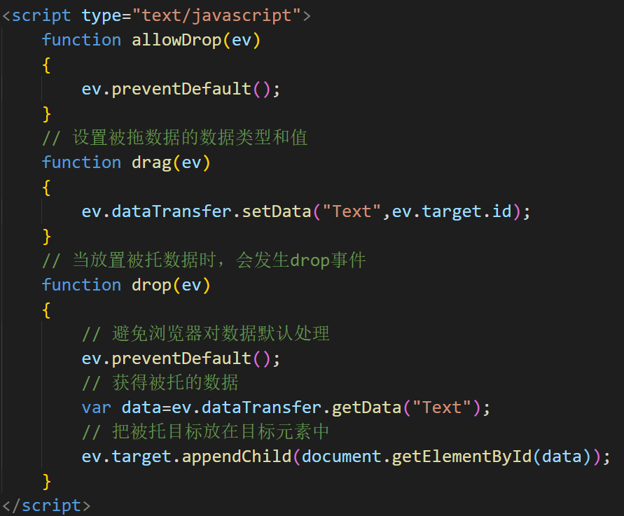
拖放HTML元素
JavaScript代码：

Slide 18
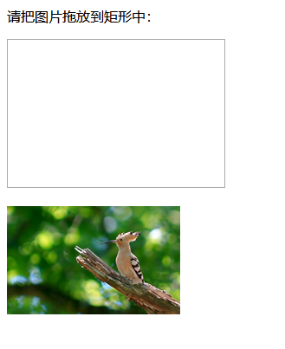
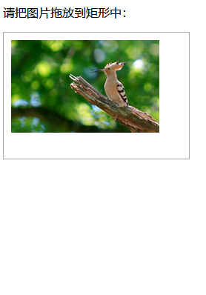
拖放HTML元素
实现效果：

Slide 19
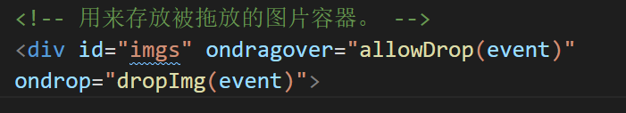
拖放图片文件
本实例主要实现将外部图片文件拖放到HTML页面内：
HTML代码如下：

Slide 20
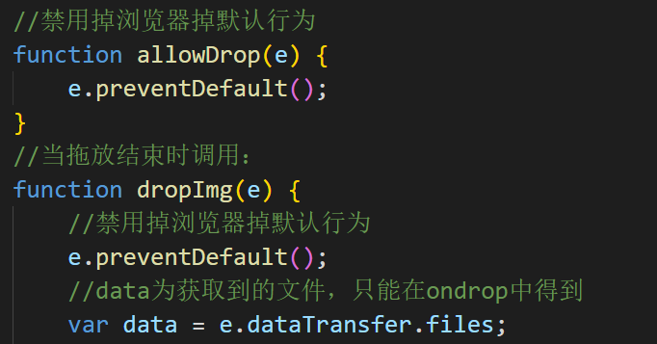
拖放图片文件
JavaScript代码：

Slide 21
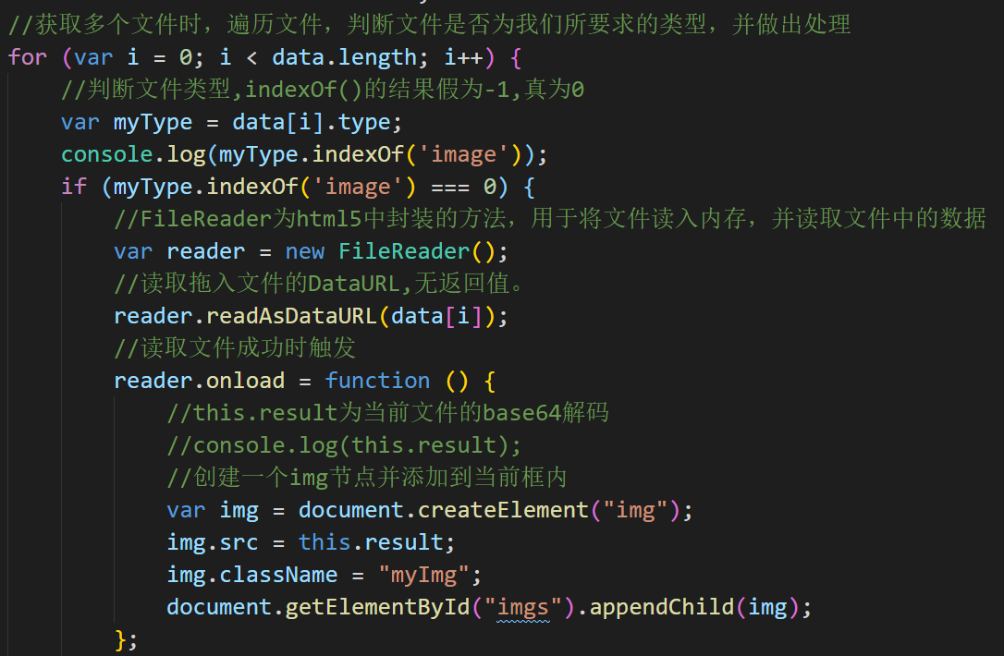

Slide 22
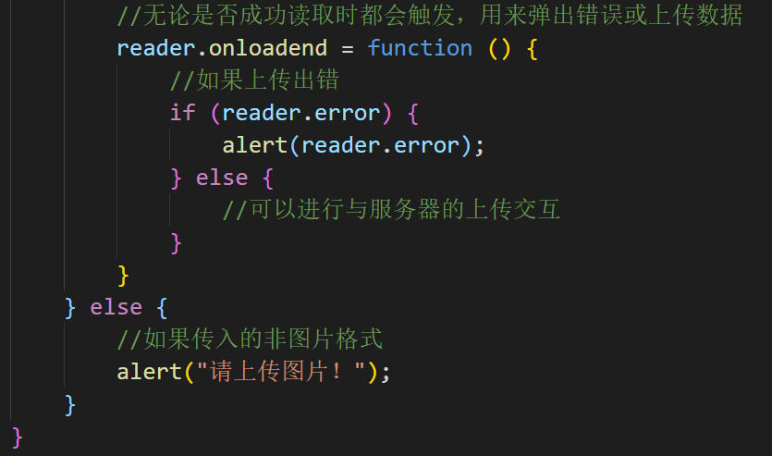

Slide 23
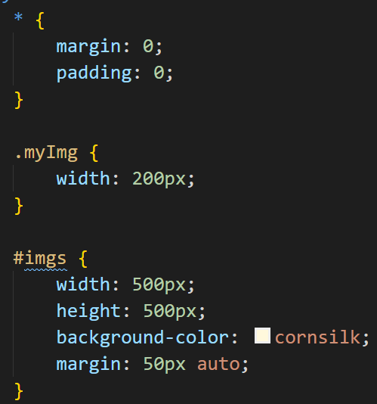
拖放图片文件
CSS代码：

Slide 24

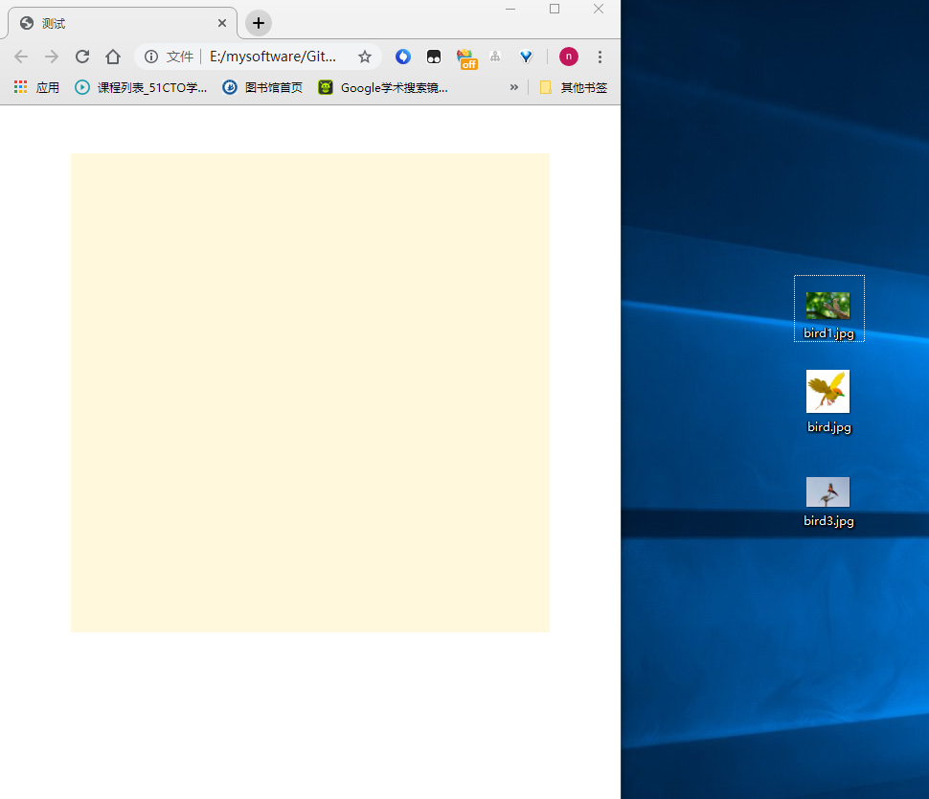
拖放文件
显示结果：

